Slide 1









Công nghệ
TIẾT 2

Slide 2


Slide 3

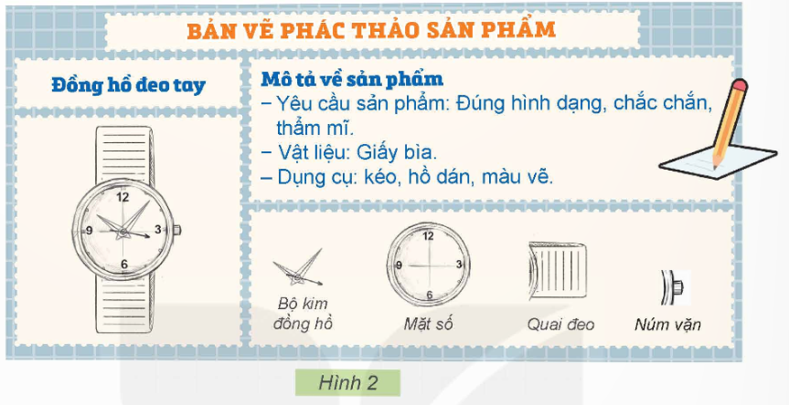
Em hãy vẽ phác thảo sản phẩm đồng hồ đồ chơi mà em biết thiết kế dựa vào gợi ý trong Hình 2

Slide 4











Slide 5







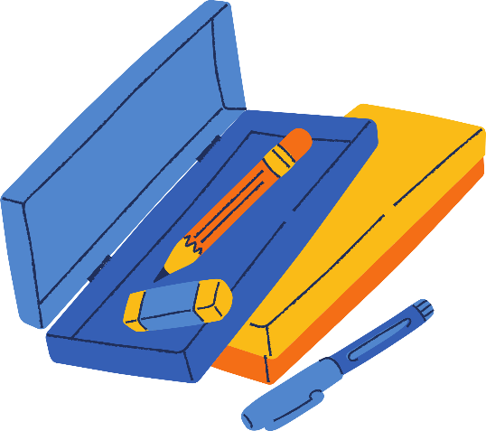
Về nhà: Chuẩn bị các vật liệu, dụng cụ cần thiết để làm chiếc đồng hồ đồ chơi.

Slide 6


